Slide 1
SAFER INTERNET DAY IN FOUR LANGUAGES
ENGLISH
TURKISH
JĘZYK POLSKI
ESPANOL

Slide 2
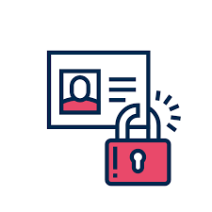
Keep your personal information professional and limited.
Kişisel bilgilerinizi profesyonel ve sınırlı tutun.
Dbaj o to, aby Twoje dane osobowe były profesjonalne i ograniczone.
No compartas datos personales.

Slide 3
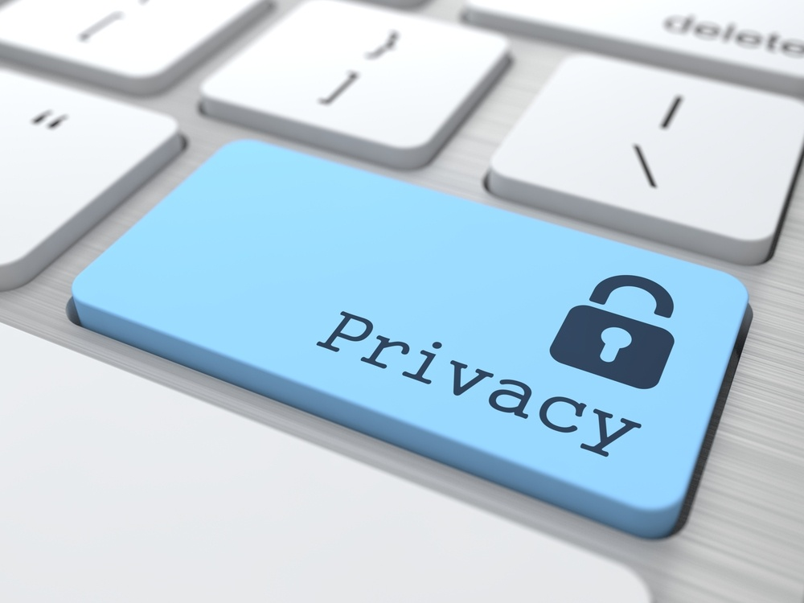
Keep your privacy settings on.
Gizlilik ayarlarınızı açık tutun.
Nie wyłączaj ustawień prywatności.
Ten activada la configuración de privacidad.

Slide 4
Practice Safe Browsing.
Güvenli yerlerde gezinin.
Przećwicz bezpieczne przeglądanie.
Practica la navegación segura.

Slide 5
Make sure your Internet connection is secure.
İnternet bağlantınızın güvenli olduğundan emin olun.
Uważaj, co pobierasz.
Asegúrate de que tu conexión a internet es fiable.

Slide 6
Be careful what you download.
Ne indirdiğinize dikkat edin.
Wybierz silne hasła.
Ten cuidado con lo que descargas.

Slide 7
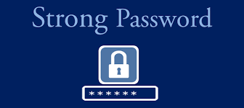
Choose strong passwords.
Güçlü parolalar seçin.
Uważaj, co publikujesz.
Elige contraseñas seguras.

Slide 8
Be careful what you post.
Ne paylaştığınıza dikkat edin.
Zgłoś cyberprzemoc.
Ten cuidado con lo que publicas.

Slide 9
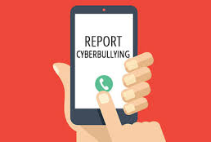
Report cyberbullying.
Siber zorbalığı bildirin
Ogranicz czas korzystania z Internetu.
Denuncia el ciberacoso.

Slide 10
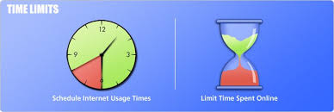
Limit internet time.
İnternet süresini sınırlayın.
Nie korzystaj z publicznych hotspotów Wi-Fi.
Limita el tiempo en internet.

Slide 11
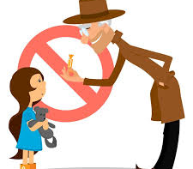
Never talk to strangers.
Asla yabancılarla konuşma.
Nigdy nie rozmawiaj z nieznajomymi.
Nunca hables con extraños.

Slide 12
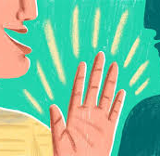
Never meet up strangers.
Asla yabancılarla buluşma.
Nie spotykaj sie z osobami poznanymi w Internecie.
Nunca quedes con extraños.

Slide 13
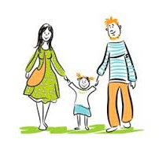
Tell your parents about everything.
Ailene her şeyi anlat.
Opowiedz o wszystkim rodzicom.
Cuéntale todo a tus padres.

